Slide 1
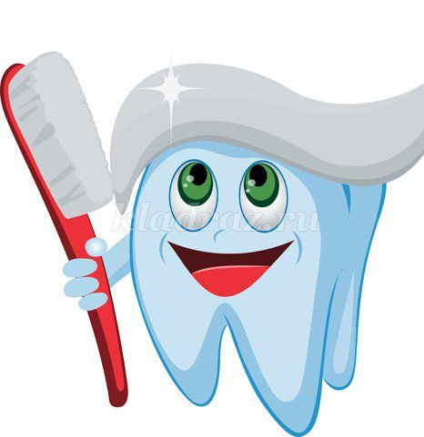
Берегите, дети, зубы! Профилактика стоматологических заболеваний у детей младшего школьного возраста ( 6 – 8 лет)
Презентацию выполнила:
Залогина Светлана Николаевна,
учитель начальных классов АННОО Православная гимназия имени Преподобного Сергия Радонежского

Slide 2
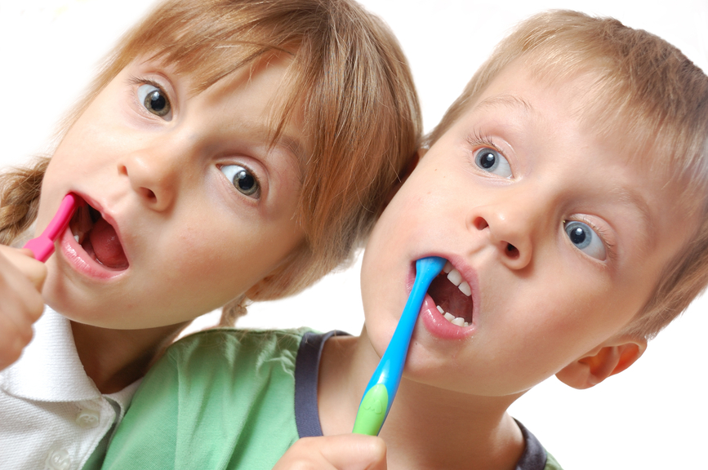
Чистим зубки каждый день,
Чистить зубки нам не лень,

Slide 3
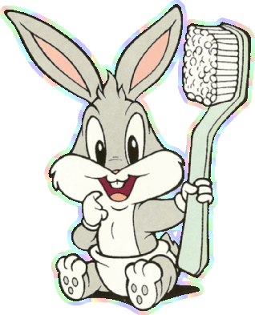
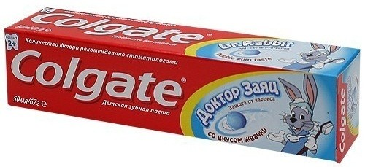
Чистим утром, перед сном,
Чистим зубки с волшебством,
В белом тюбике с зайчонком,
Волшебство одно сидит.
Всем мальчишкам и девчонкам
Чудо-зайчик говорит:

Slide 4
"Чистить зубки всем нам надо.
От пирожных, шоколада...
Чтоб здоровыми остались,
Не крошились, не ломались.

Slide 5
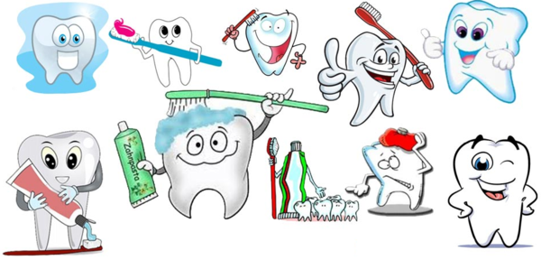
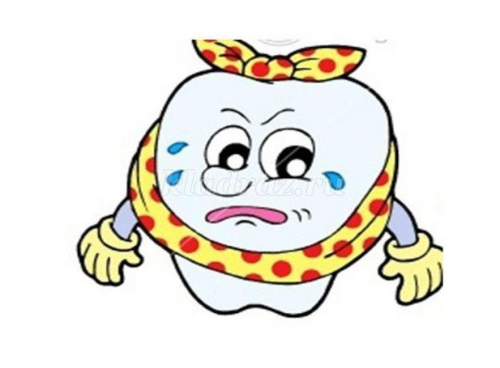
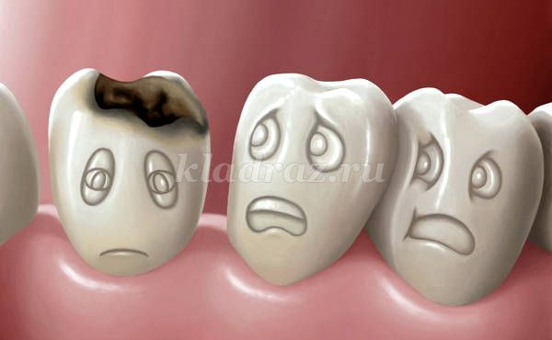
Чтоб белее снега были,
Не болели и не ныли.

Slide 6
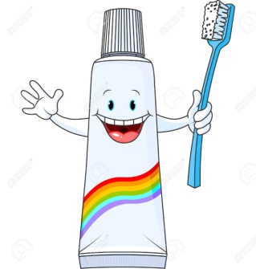
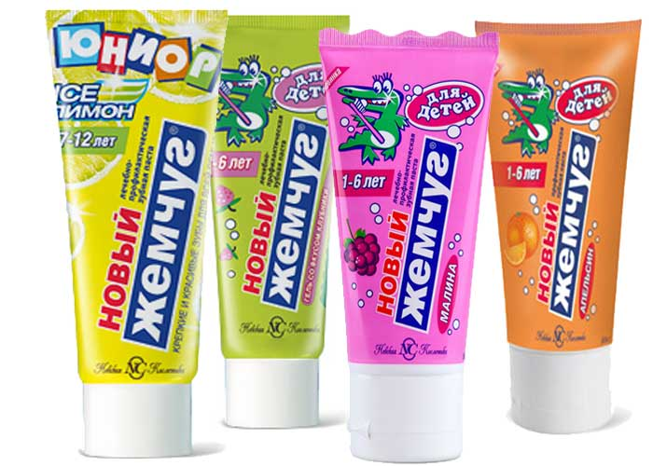
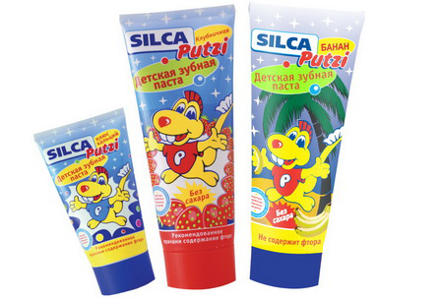

Вам для этого даю
Пасту вкусную свою.
Только вы ее не ешьте,
Хоть она и ароматна.
Ароматна паста если,
Чистить зубки ей приятно.

Slide 7
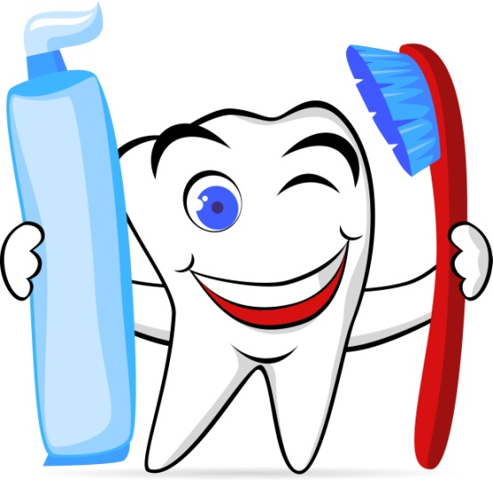
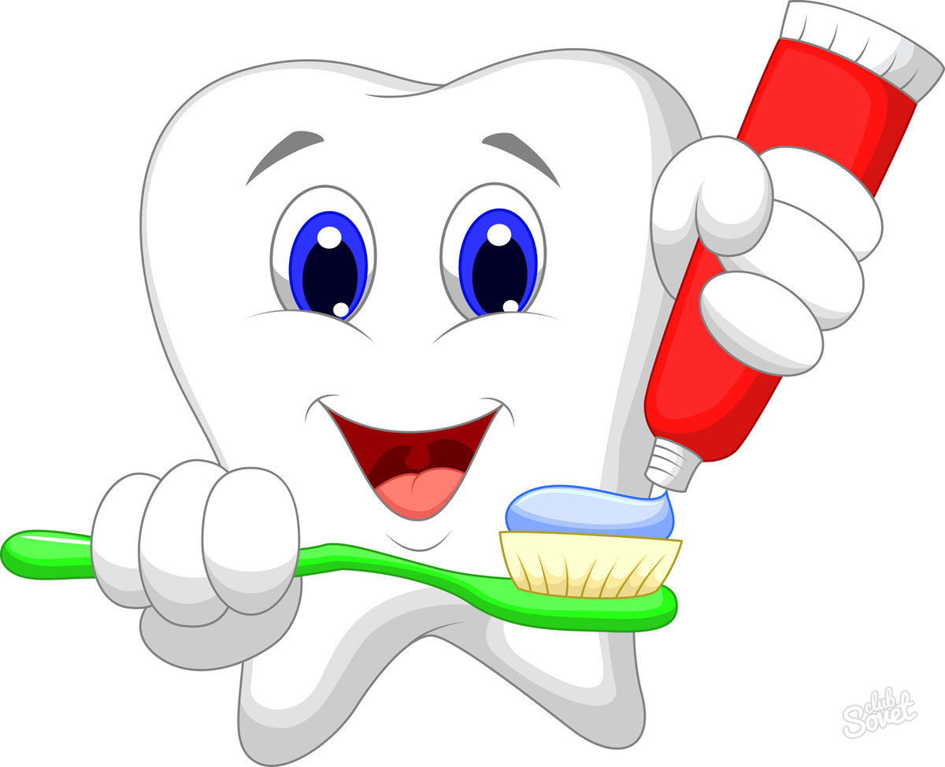
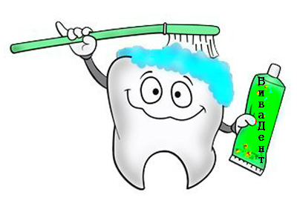
Щетка с пастой взбили пену,
Как приятно чистить ей,
Будут чистить непременно,
Зубки маленьких детей.

Slide 8
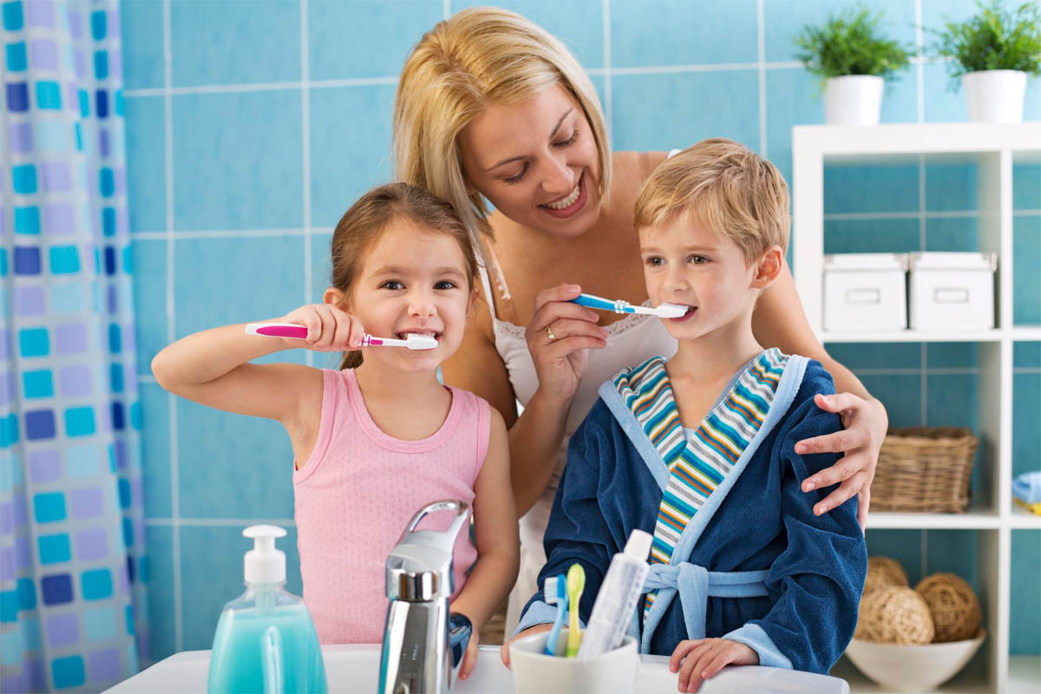
Чистить зубки нам не лень,
Чистить будем каждый день,

Slide 9
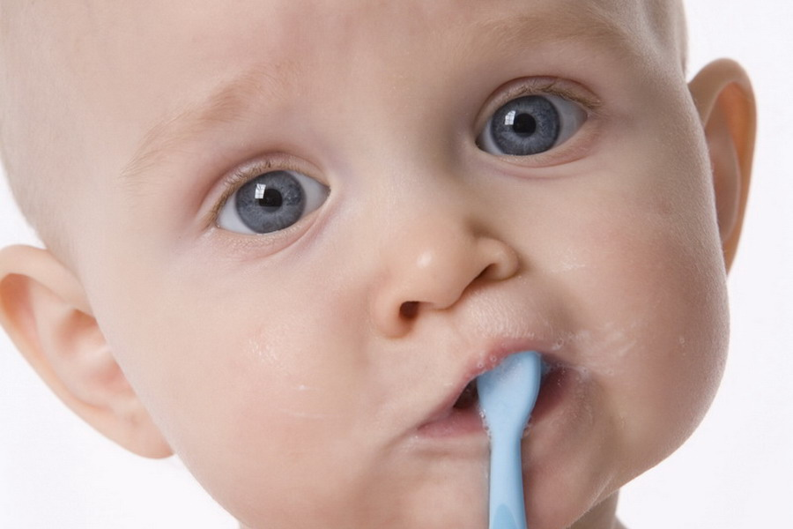
Зачем чистить зубы?

Slide 10
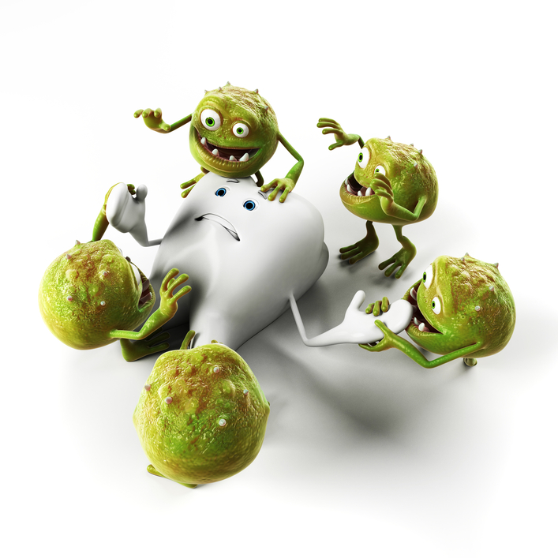
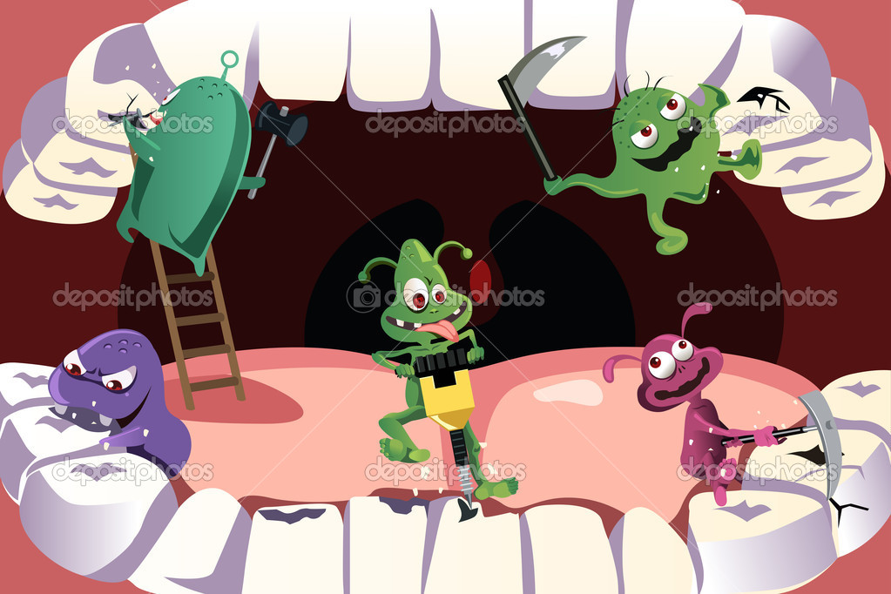
У нас во рту живут бактерии, которые питаются остатками еды. Особенно они любят сладкое! Этих бактерий зовут Стрептококки.
Они плохие, они хотят испортить ваши зубки и поэтому выделяют едкую кислоту.
Эта кислота разъедает зубы. Они чернеют, гниют, начинают сильно болеть.
Эта болезнь называется кариес.

Slide 11
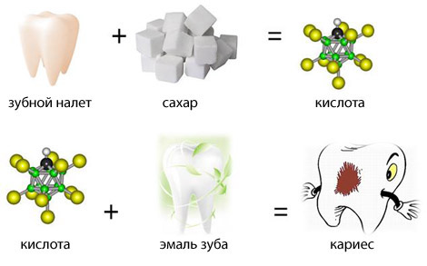

Slide 12
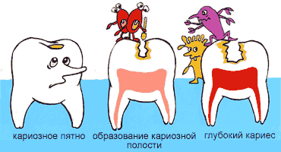
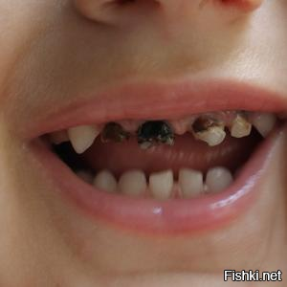

Slide 13
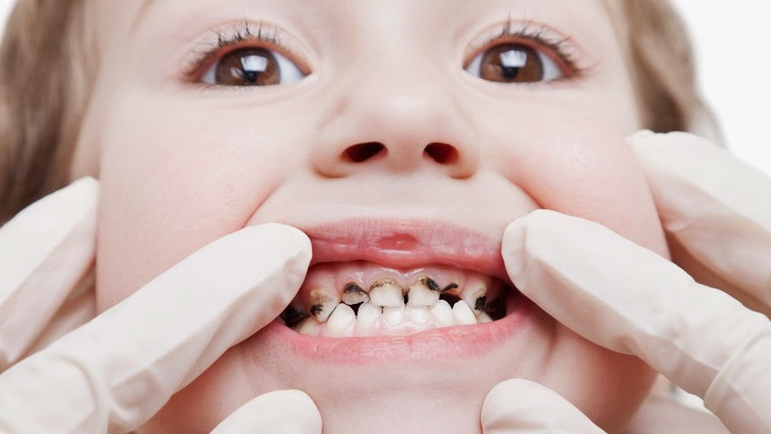

Slide 14
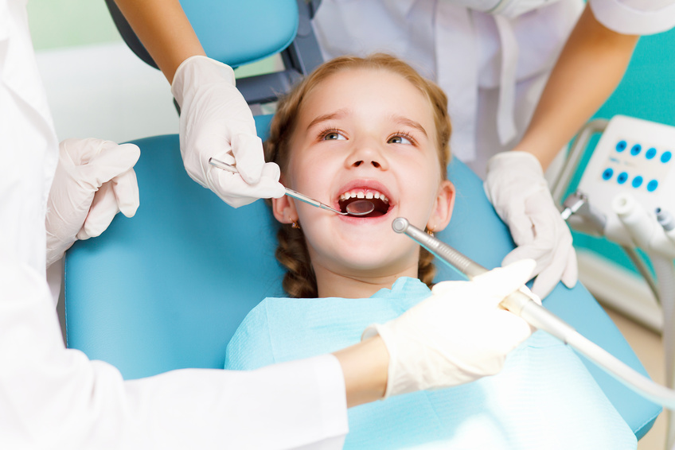
Зубки с кариесом сможет вылечить только доктор – стоматолог. Придется ставить пломбу, чтобы не было дырки в зубе.
Для того чтобы избежать этого, нужно просто чистить зубки утром и вечером!
А еще кушать поменьше сладкого.
И ходить ко врачу на осмотр.

Slide 15
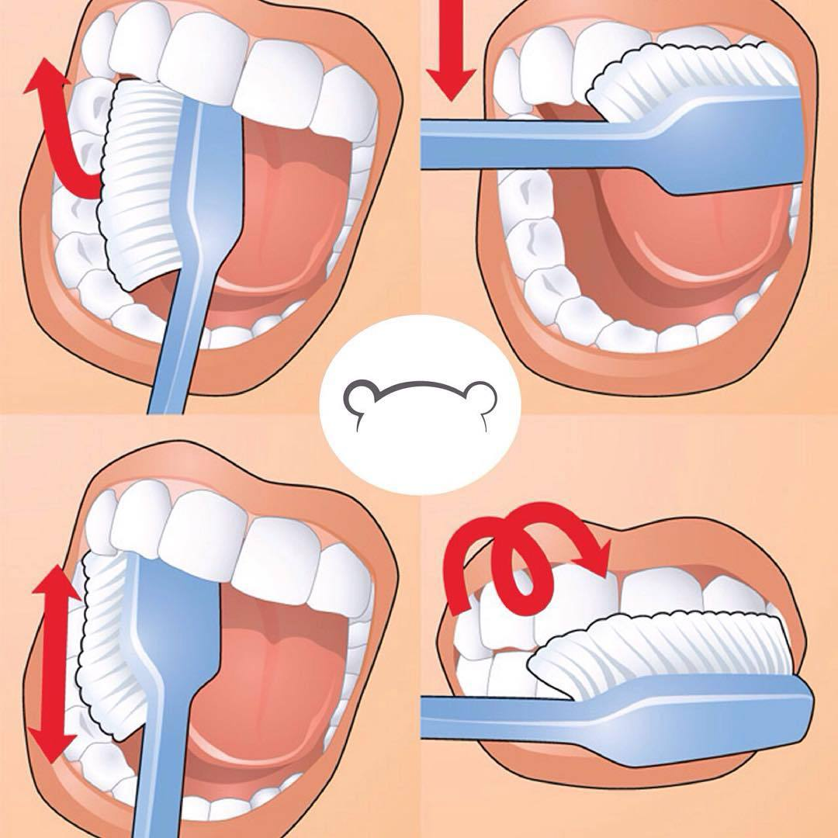
Стоматолог подскажет тебе, как правильно чистить зубки.
А вот несколько советов для тебя:

Slide 16
Желаю всем крепкого здоровья!

